Slide 1
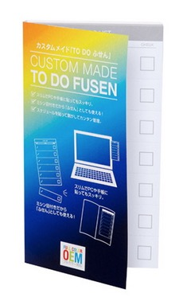
【提案書】
カスタムメイドTO DOふせん(横)
特徴
ToDoリスト用のちょっと変わったふせんです。チェックボックス部分はミシン目で切り離せますので、非常に便利に活用できます。オリジナル名入れできるカバーは横開きタイプ。
納期
納期スペース
仕様
素 材：紙
サイズ：W71×H131×D7mm
付属品：約50枚のふせん
包 装：PP袋入り
お見積
お見積りスペース

